Slide 1

תוכנית עשור 2020 - מכשילים
גלעד פורטל, מנכ"ל מכשילים
מכשילים 2010

Slide 2
נעים להכיר – תכנית מכשילים
3
2
1
כדי לאפשר לבני נוער נגישות לתכנים המתקדמים של "מכשילים", אנו זקוקים למימון כספי
התכנית פועלת בעשרה מוקדים ומפעילות עשרות תלמידים בכל הארץ.
תכנית מכשילים היא תוכנית המובילה מסוגה לסייבר לילדים בכיתות י' עד י"ב.

Slide 3

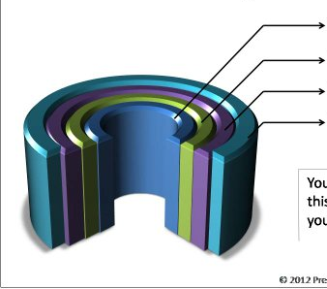
תחומי הלימוד של תכנית מכשילים
חינוך לסייבר בפריפריה
ערכים ומנהיגות
מצוינות אישית
בזמן שנשאר, עוד סייבר

Slide 4
הגדילה של מכשילים בשנה האחרונה

Slide 5
מכשילים מול תכניות מתחרות
 | מכשילים | ➲ | מגשימים | ➲ | נטע
טכנולוגיה | מחשבי פנטיום חדשים |  | i5, i7 |  | amd athlon
מדריכים | בוגרי ג'ון ברייס עם נסיון בתעשייה |  | סטודנטים |  | טכנאי מחשבים
נושאים | הנושאים החמים בסייבר העולמי |  | תכנות, רשתות |  | איך להרכיב מחשב
אחוזי גיוס למודיעין | אחוזים מרשימים!!! |  | לא מפרסמים |  | לא מכינים לגיוס
סה"כ | התכנית בשבילך! |  | תכנית סבירה למי שרוצה לתכנת ולא מתעניין בסייבר |  | אם החלום שלכם הוא תעודת טכנאי של מייקרוסופט

Slide 6
מה עושים עם הכסף שתשקיעו
הכשרת מדריכים בג'ון ברייס
קניית לאפטופים לחניכים ב-KSP
יצירת סרטוני תדמית
פעילויות שת"פ עם תכניות סייבר אחרות
ימי שיא
כיבוד קל

Slide 7
סל התוכנות שכל חניך מכשילים מקבל
בזכות התרומה שלכם
Wireshark
WinRAR
Linux
כולל רשיון מקורי – בתכנית
מכשילים לא צריך ללחוץ I Agree
תוכנת ההסנפות היוקרתית
ללא הגבלה על מספר פאקטות
מערכת הפעלה כולל רשיון שקנתה תכנית מכשילים בכסף רב

Slide 8
תכנית העשור 2020
2010
2014
2018
2020
30 חניכים
80 חניכים
150 חניכים
שלב הפיילוט
שלב הביסוס
יציבות
1500000 חניכים

Slide 9

אנא תרמו לנו וכך תרמו למדינה!

